Slide 1


Je compose pour vous avec ma douce et fidèle amie
Les Riceys l’Aube
par Lande

Slide 2

Je compose pour vous avec ma douce et fidèle amie

Slide 3

Je compose pour vous avec ma douce et fidèle amie

Slide 4

Je compose pour vous avec ma douce et fidèle amie

Slide 5

Je compose pour vous avec ma douce et fidèle amie

Slide 6
Je compose pour vous avec ma douce et fidèle amie
Village préféré des Français. Les Riceys représentera l’Aube

Slide 7

Je compose pour vous avec ma douce et fidèle amie
Les Riceys

Slide 8
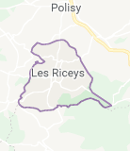
Je compose pour vous avec ma douce et fidèle amie

Slide 9
Je compose pour vous avec ma douce et fidèle amie
Les Riceys est une commune française, située dans le département de l'Aube en région Grand Est. Avec ses 866 ha de vignes, c'est la commune qui possède la plus importante superficie viticole de toute la Champagne.
Les Riceys est la seule commune champenoise à détenir AOC viticoles : pour le champagne, les coteaux champenois, et le rosé des Riceys que l'on connaissait à la table de Louis XIV Auparavant on fit goûter à Henri IV un vin venant des Riceys.

Slide 10
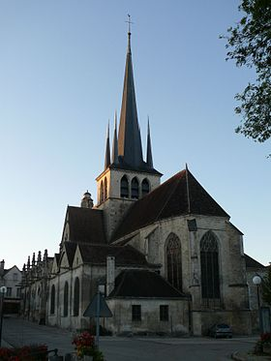
Je compose pour vous avec ma douce et fidèle amie

Slide 11
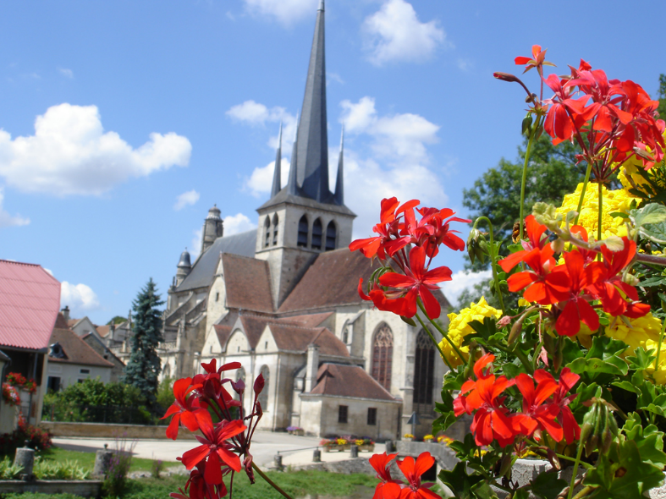
Je compose pour vous avec ma douce et fidèle amie

Slide 12
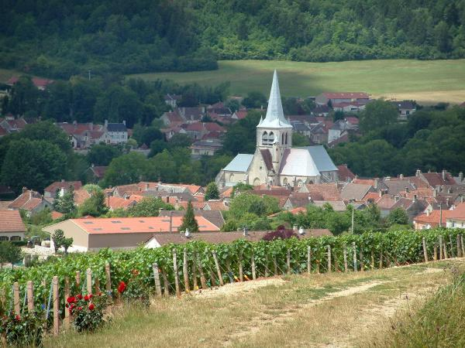
Je compose pour vous avec ma douce et fidèle amie

Slide 13
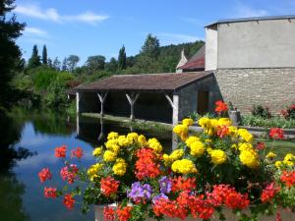
Je compose pour vous avec ma douce et fidèle amie

Slide 14
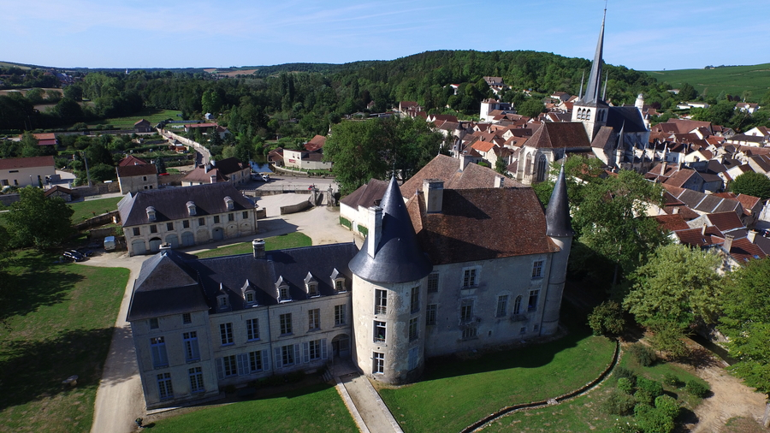
Je compose pour vous avec ma douce et fidèle amie

Slide 15
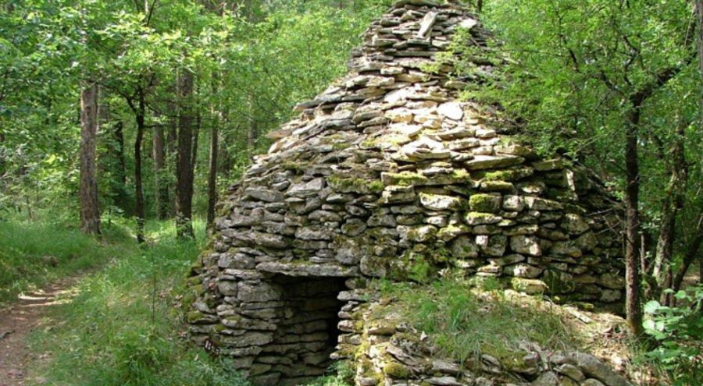
Je compose pour vous avec ma douce et fidèle amie

Slide 16
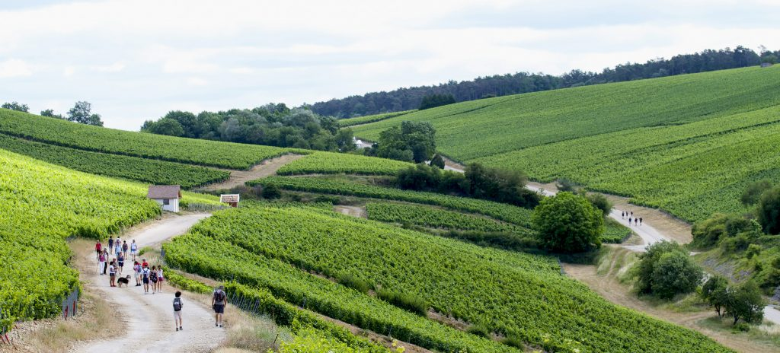
Je compose pour vous avec ma douce et fidèle amie

Slide 17
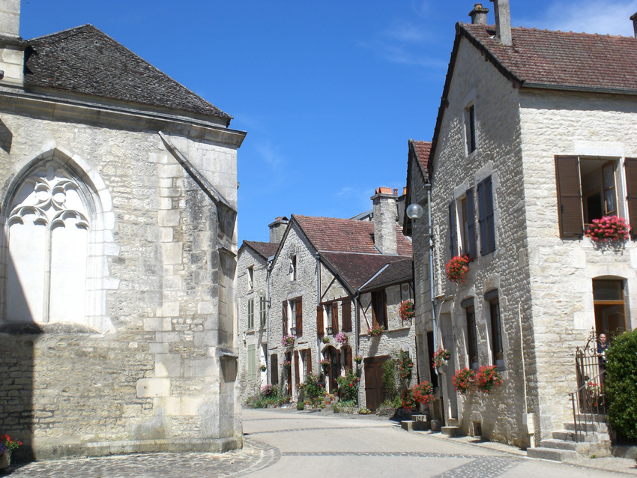
Je compose pour vous avec ma douce et fidèle amie

Slide 18
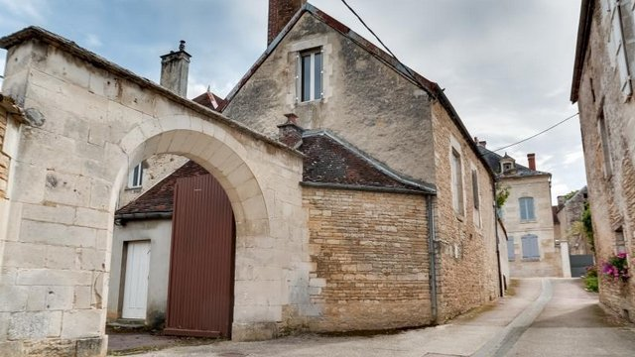
Je compose pour vous avec ma douce et fidèle amie

Slide 19
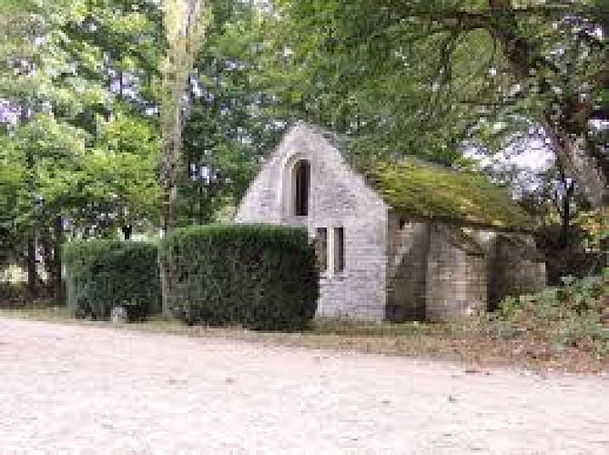
Je compose pour vous avec ma douce et fidèle amie

Slide 20
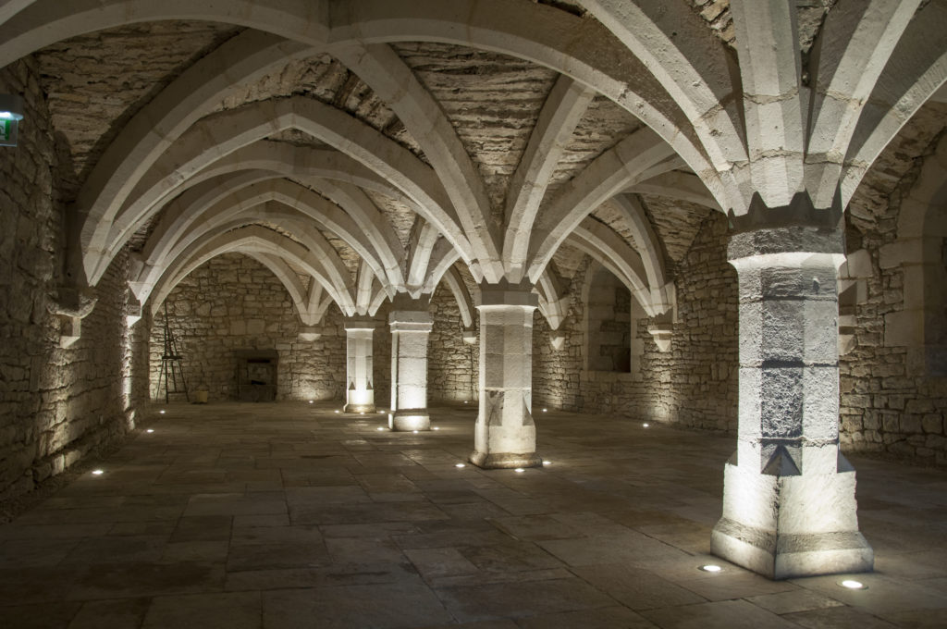
Je compose pour vous avec ma douce et fidèle amie

Slide 21

Je compose pour vous avec ma douce et fidèle amie

Slide 22

Je compose pour vous avec ma douce et fidèle amie

Slide 23
Je compose pour vous avec ma douce et fidèle amie
C’était
Les Riceys l’Aube
par Lande

